Slide 1
TITOLO
SOTTOTITOLO
Assolombarda Servizi
Soluzioni Concrete per lo sviluppo delle imprese

Slide 2
Chi siamo
Sviluppiamo soluzioni per semplificare i processi aziendali correlati a Legal, Compliance e Governance
Whistleblowing
Gestione MOG 231
Assemblee societarie
Processi autorizzativi e firma
Gestione contenziosi
Notes:
2

Slide 3
Whistleblowing in pratica:
gli strumenti per il canale di segnalazione
La normativa prevede diverse modalità di segnalazione:
In forma scritta (anche attraverso piattaforma informatica)
In forma orale (attraverso linee telefoniche, sistemi di messaggistica vocale)
Per attuare una procedura conforme è necessario dotarsi di strumenti che garantiscano:
tutela del segnalante (privacy)
comunicazione tra segnalante e gestore della segnalazione
Il modo più facile per attivare un canale di segnalazione interno è utilizzare una piattaforma informatica
Segnalazioni scritte
Segnalazioni vocali
Notes:
3

Slide 4
My Whistleblowing:
la piattaforma whistleblowing ideale
My Whistleblowing offer :
Usabilità: facile utilizzo segnalante/gestore
Tracciabilità:
Repository unico delle segnalazioni, con accesso profilato: storicizzare le segnalazioni in un unico sistema centralizzato
Monitorare l’esecuzione del processo di gestione e i tempi dell'istruttoria
Sicurezza: Crittografia e MFA
Gestione delle segnalazioni vocali
Notes:
4

Slide 5
My Whistleblowing: caratteristiche
Funzioni collaborative: flusso di informazioni costante tra Gestore e Segnalante
Può integrare le segnalazioni ricevute da canali esterni (carta, segnalazioni orali, ...)
Scadenziario: alert che segnala approssimarsi scadenze per gestione segnalazioni
Gestione dinamica team Gestori
inoltri/condivisioni
accessi segregate in base a contenuti segnalazione
Autenticazione multifattore
Crittografia
Software in cloud (SaaS) : no impatto su IT aziendale
Notes:
5

Slide 6
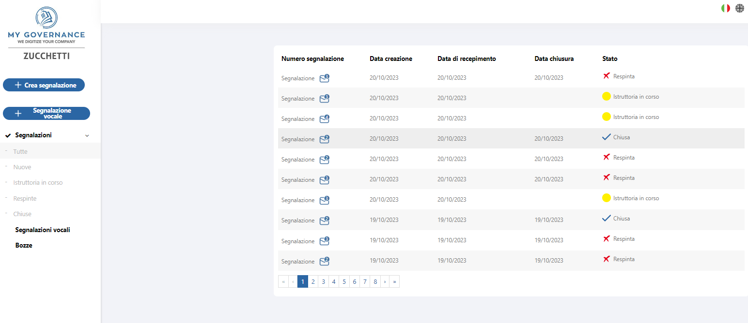
Opzione: segnalazione Vocale
Notes:
6

Slide 7
Le funzionalità My Whistleblowing: Segnalante
Privacy e trasparenza: il Segnalante dispone di un’area privata per la segnalazione e per il monitoraggio dello stato di avanzamento dell’istruttoria
Garanzia di totale riservatezza dei dati del segnalante e della segnalazione: l’applicazione separa il contenuto della segnalazione dall’identità del segnalante
Semplicità di uso: interfaccia intuitiva e personalizzabile, per adattarla ai diversi livelli di alfabetizzazione del Segnalante
Notes:
7

Slide 8
Le funzionalità di My Whistleblowing: Gestore
Area riservata per la gestione delle segnalazioni, con funzioni dedicate a la qualificazione, gestione istruttoria, tracciabilità e storicizzazione
Interazione diretta tra Gestore e Whistleblower: gestori e segnalante possono scambiare messaggi e documenti per consentire l’integrazione delle informazioni utili a completare l’indagine
Funzioni alert e gestione scadenze, reportistica
Notes:
8

Slide 9
My Whistleblowing demo
Notes:
9

Slide 10
Configurazione : Singola azienda/Singolo canale
Unico canale whistleblowing
Team Gestore
Notes:
10

Slide 11
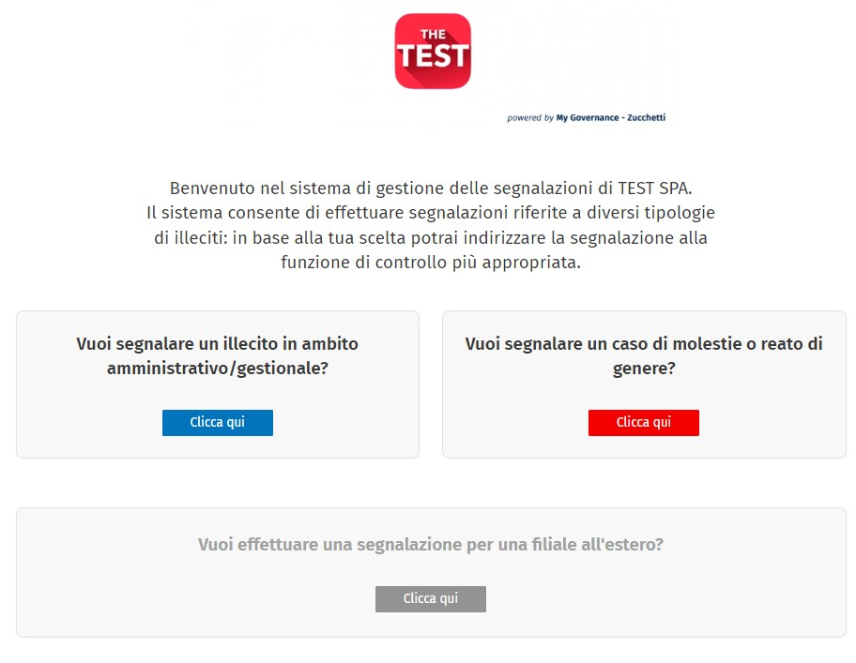
Configurazione : Gruppo di aziende
Canali separati
Azienda A
Gestore azienda A
GRUPPO
« TEST SpA»
Funzione supervisor di
GRUPPO
Azienda B
Gestore azienda B
Vuoi segnalare un illecito per azienda A?
Vuoi segnalare un illecito per azienda B?
Azienda C
Gestore azienda C
Vuoi segnalare un illecito per azienda C?
Notes:
11

Slide 12
My Whistleblowing offre Valore: il prodotto
5 anni di sviluppo
Oltre 300 referenze
Personalizzabile per mappare le specificità di ogni singola azienda
Attivazione e parametrizzazione in «minuti»
Software in cloud (SaaS) : no impatto su IT aziendale
Piattaforma multilingua
Notes:
12

Slide 13
CONTATTI
Ruggero Nicrosini
Sales Officer
Commerciale@mygovernance.it

